Slide 1
مؤشرات ( دلائل ) الخلية (الجسيمة) الحمراء Red Blood Cell (Corpuscle) Indices
دليل = Index
جمعها دلائل = Indices or Indexes
ويطلق عليها أيضا الثوابت , وهي مجموعة من الثوابت الخاصة بالخلايا الحمر والتي يمكن عن طريقها تشخيص بعض الحالات الفسلجية والمرضية كتشخيص نوع فقر الدم مثلا .

Slide 2
لغرض استخراج هذه الدلائل حسابيا لابد من التعرف على الوحدات الآتية وحفظها مع مختصراتها :
المختصر dl يمثل الوحدة الحجمية عُشرالليتر deciliter (l=liter) (d=deci)
اي ان الـ dl=deciliter = 100 CC = 100 ml
حيث أن المختصر CC يمثل السنتمتر المكعب Cubic Centimeter
والمختصر ml يمثل الملي ليتر Milliliter
علما أن الـ CC = ml وبعض المصادر تشير لهذه الوحدة بالمختصر cm³

Slide 3
المختصر µl يمثل الوحدة الحجمية المايكروليتر microliter
علما بأن l =10⁶ µl وعليه فأن الـ µl= 10⁻⁶ l
المختصر cmm يمثل الوحدة الحجمية المليمتر المكعب cubic millimeter وبعض المصادر تشير لهذه الوحدة بالمختصر mm³
علما بأن الـ l = 10⁶ cmm وعليه فأن الـ cmm= 10⁻⁶ l
اذن الـ cmm = lµ (المايكروليتر = المليمتر المكعب) (المايكروليتر = الملم^{٣})

Slide 4
المختصر pg يمثل الوحدة الوزنية البيكوغرام picogram
g=gram اي الوحدة الوزنية (الغرام)
علما أن الـ g =10¹² pg وعليه فأن الـ
pg =10⁻¹² g
المختصرfl يمثل الوحدة الحجمية الفيمتوليتر femtoliter
علما أن الـ l = 10¹⁵ fl وعليه فأن الـ
fl = 10⁻¹⁵ l

Slide 5
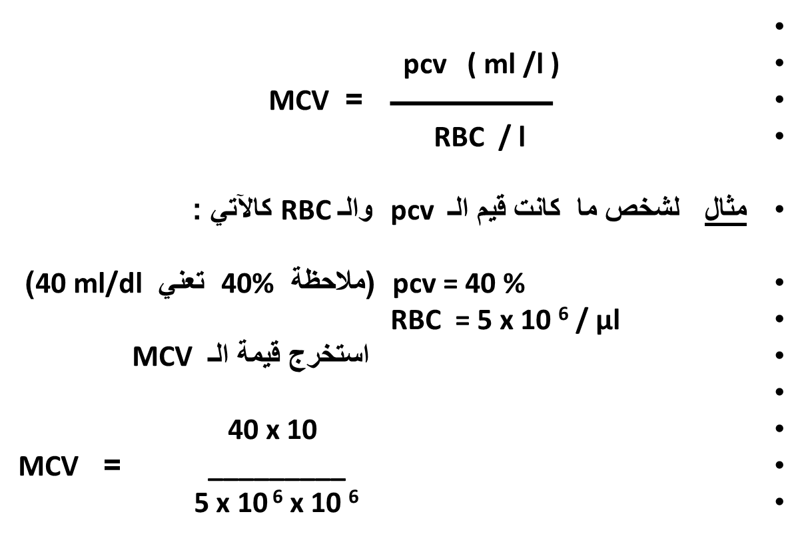
Mean Corpuscular Volume ( MCV )
( متوسط حجم الجسيمة الحمراء)

Slide 6
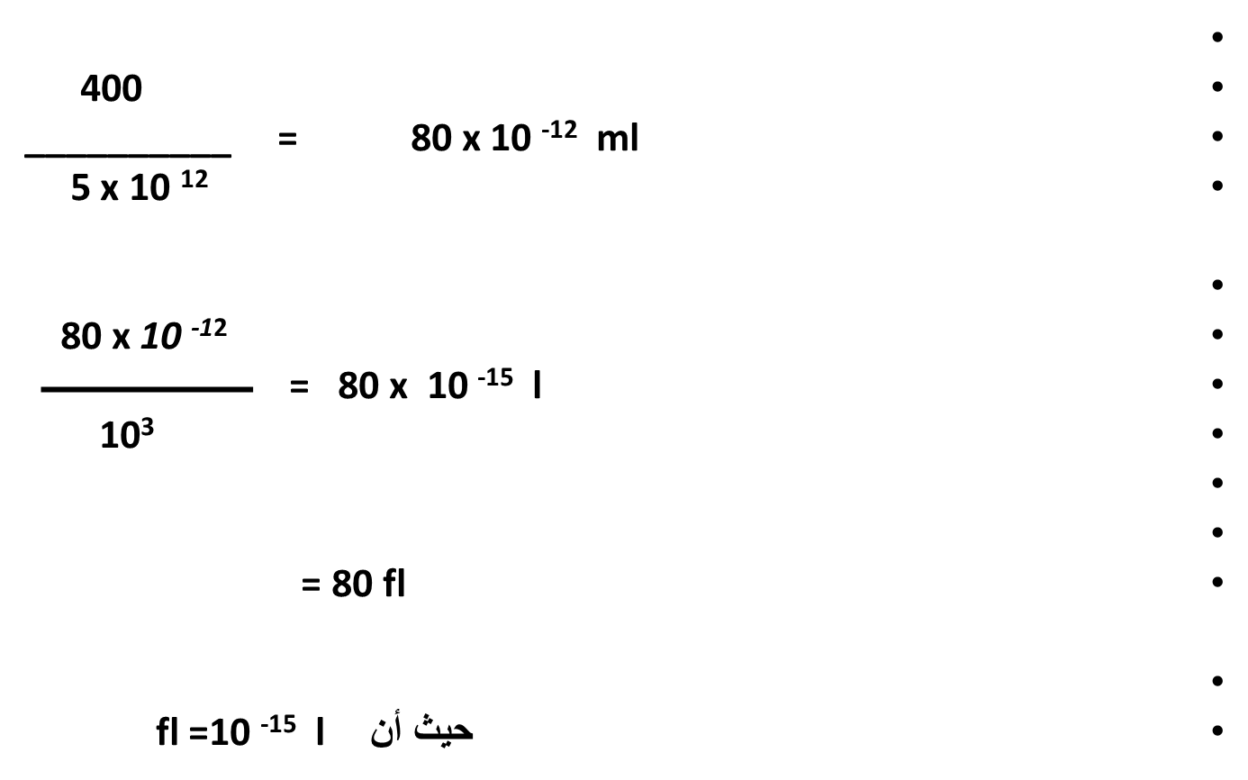

Slide 7
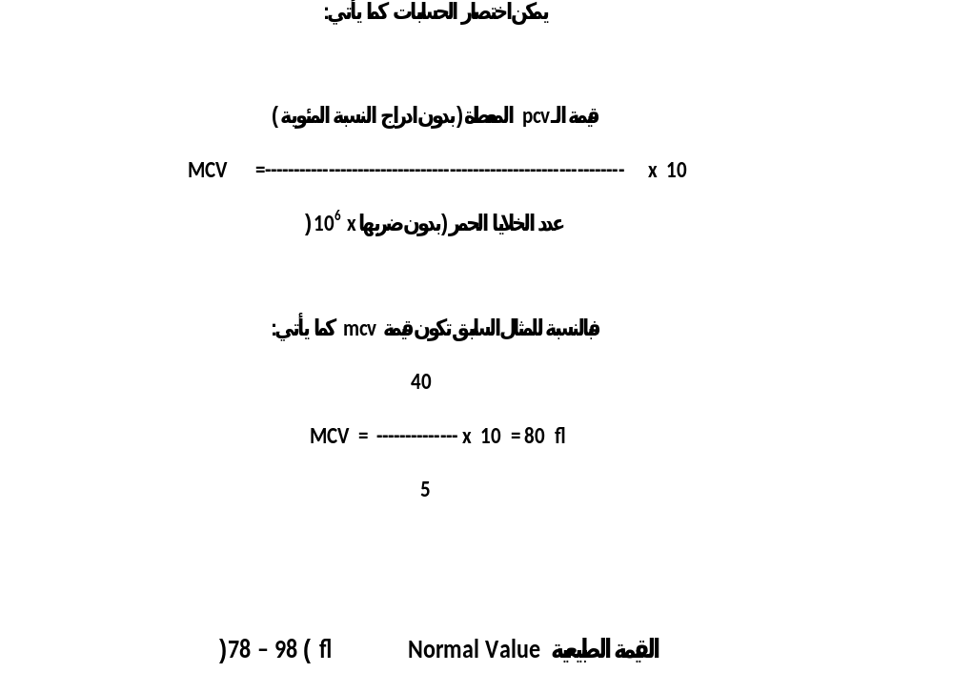

Slide 8
تقل قيمة الـ MCV في بعض الحالات المرضية كالثلاسيميا وفقر الدم الناتج عن نقص الحديد بينما تزداد قيمته في حالة فقر الدم الناتج عن نقص فيتامين B₁₂ أو نقص حامض الفولك Folic Acid .

Slide 9
- على الخلايا الحمر في نخاع العظم ان تكتسب حدا ادنى من الهيموغلوبين قبل ان يتم اطلاقها الى مجرى الدم وبما ان اسلاف الخلايا الحمر في نخاع العظم تعاني من انقسامات خلوية بتأثيرهورمون الأريثروبويتين فأنه في حالة نقص الحديد وعدم تمكن الخلايا الحمر من اكتساب الهيموغلوبين بمقدار طبيعي فأن هذه الخلايا ستعاني انقسامات اكثر من الطبيعي وبالتالي ستمتلك الخلايا التي تطلق للدوران حجما ( MCV ) اصغر من الطبيعي, لذلك يدعى فقر الدم هنا بفقر الدم ذو الخلايا الصغيرة Microcytic Anaemia

Slide 10
ان نقص فيتامين B₁₂ أو Folic Acid يؤدي الى تثبيط تخليق الــ DNA في اسلاف الخلايا الحمر في نخاع العظم وفي هذه الحالة تحصل الخلايا الحمر على كمية طبيعية من الهيموغلوبين ولكنها تعاني انقسامات خلوية أقل من الطبيعي مما يؤدي الى اطلاق خلايا حمر ذات حجم ( MCV ) اكبر من الطبيعي الى مجرى الدم ولذلك يعرف فقر الدم هنا بفقر الدم ذو الخلايا الكبيرة Macrocytic Anaemia أو فقر الدم ضخم الأرومات Megaloblastic Anaemia .

Slide 11
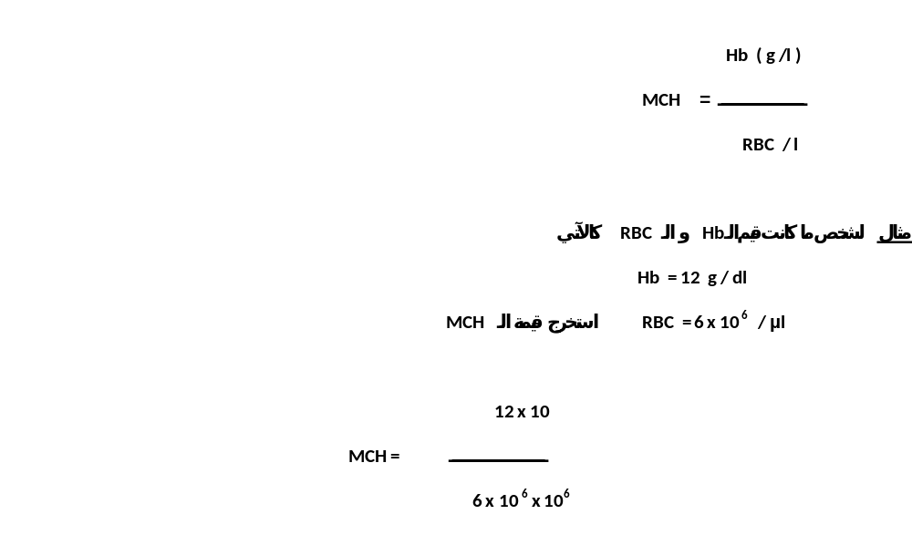
Mean Corpuscular Hemoglobin ( MCH )
( متوسط هيموغلوبين الجسيمة الحمراء)

Slide 12
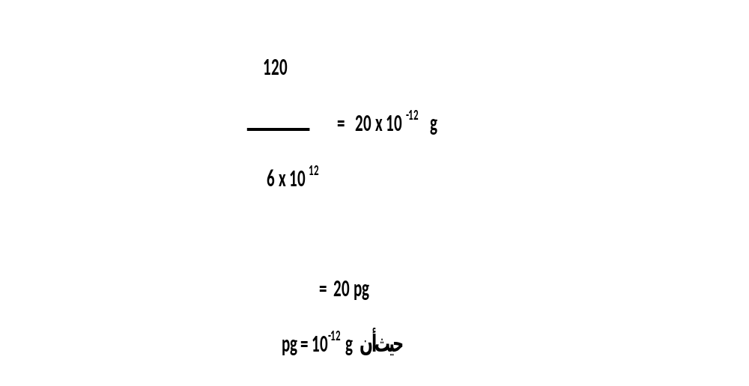

Slide 13
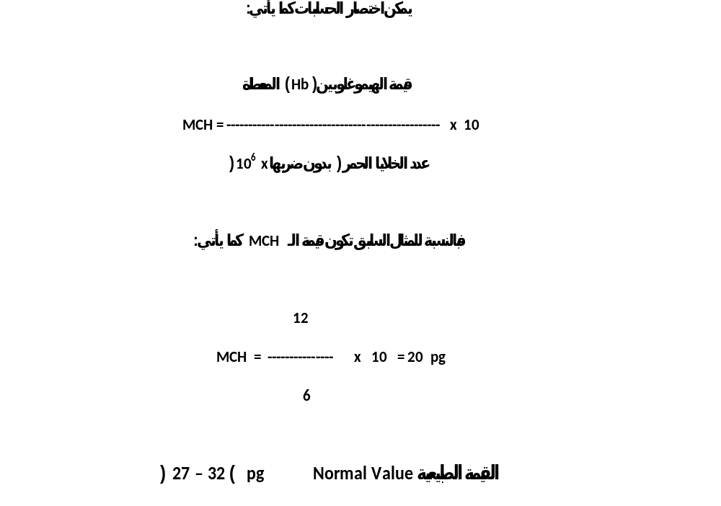

Slide 14
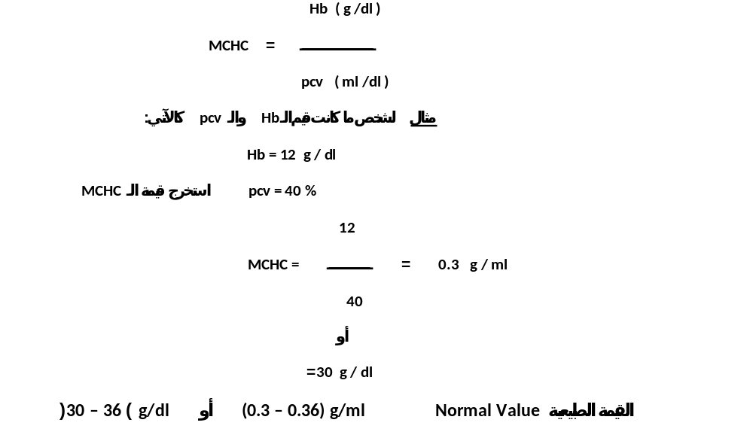
Mean Corpuscular Hemoglobin Concentration
( MCHC ) (متوسط تركيز هيموغلوبين الجسيمة الحمراء)

